Slide 1

Università degli Studi di Cagliari
Facoltà di Studi Umanistici
LM-37 – Lingue e Letterature Moderne Europee e Americane
Secondo anno – Francese 5
Dott.ssa Julie Claudia Barreau
20 Aprile 2026
Source : © Édito B1, Jean-Michel Kalmbach, Anne Gallon (dir.), Didier, 2018
Méthodologie • Dissertation française

Slide 2
Du sujet
au plan
« Le journalisme,
c'est le contact
et la distance. »
Hubert Beuve-Méry
fondateur du journal Le Monde
L’avenir des médias

Slide 3
• Point de départ
1
Point de départ
SUJET
Les médias à l'ère du numérique

Slide 4
Lecture active — Doc A & Doc H
1a
Repérer les points cruciaux d’un texte
Relever les mots-clés
Identifier le message global
Identifier les concepts, arguments, idées principales
Repérer les exemples, les justifications
→ Travail individuel puis mise en commun

Slide 5
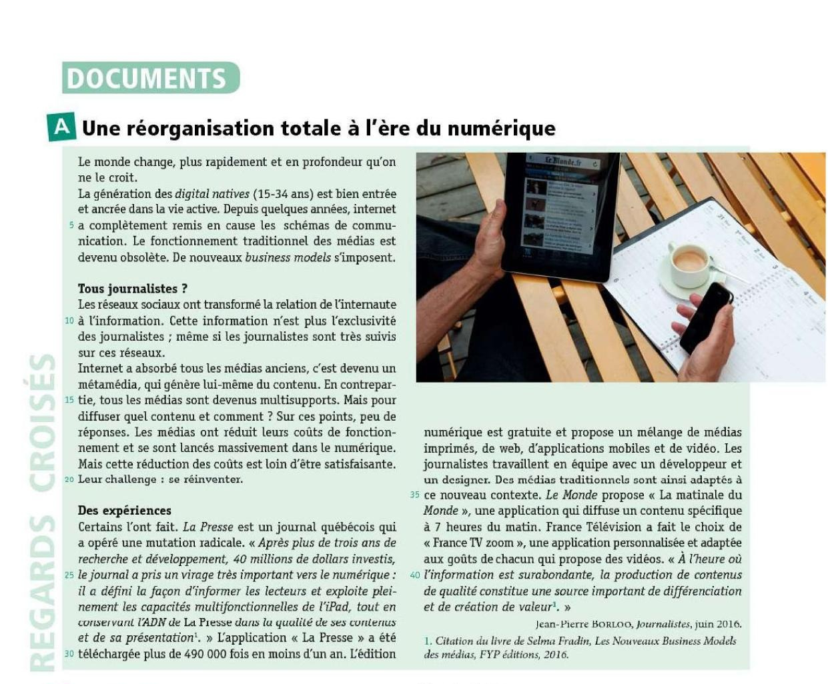
Document A · Jean-Pierre Borloo · Journalistes, juin 2016

Slide 6
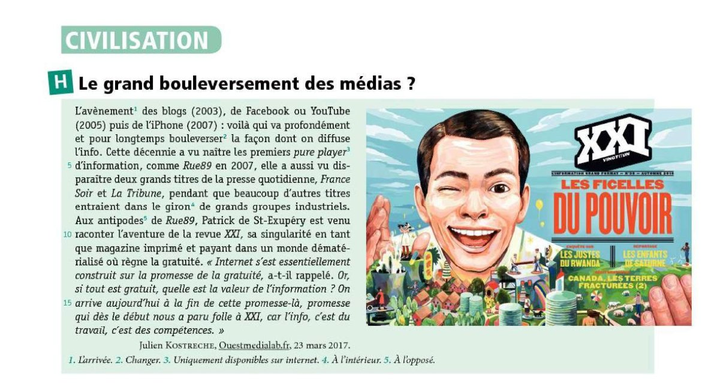
Document H · Julien Kostreche · OuestMediaLab.fr, 23 mars 2017

Slide 7
Lecture croisée — Doc A & Doc H
1b
Lire les textes → comparer
SUJET — Les médias à l’ère du numérique
Que disent les deux textes ? mutation du support, baisse de qualité, information en continu, perte de légitimité
Quel problème commun posent-ils ? Qualité info gratuite VS payante (mais minoritaire), info surabondante
Quelle tension commune ? Polarisation de l’info, nécessité de se réinventer => survie de la presse
Qu’est-ce qui diffère entre les deux textes ? ton, exemples, point de vue ?
Doc A — Borloo, Journalistes, juin 2016
→ se réinventer (l. 14) · qualité = valeur (l. 26–29)
Doc H — Kostreche, OuestMediaLab.fr, 2017
→ disparition de titres (l. 5–6) · valeur de l’info (l. 13)
Convergence : La valeur de l’information repose sur la qualité et le travail journalistique.
→ Travail oral · réflexion en binômes

Slide 8
Point de départ
1c
Faire émerger une problématique
À partir des deux textes → quelle question centrale ?
Proposition 1
Les médias sont-ils condamnés par le numérique ?
→ Doc A, l. 2 (évolution des usages numériques) · Doc H, l. 5–6 (disparition de titres)
Proposition 2
Dans quelle mesure les médias traditionnels peuvent-ils survivre à l’ère du numérique ?
→ Doc A, l. 14 (« se réinventer ») · Doc H, l. 10–11 (revue XXI, payée et imprimée)
Proposition 3
En quoi la qualité de l’information constitue-t-elle la seule réponse viable au défi numérique ?
→ Doc A, l. 26–29 (qualité = valeur) · Doc H, l. 14–16 (l’info, c’est des compétences)
→ Laquelle est la plus pertinente ? · Comparer · Justifier
D’autres problématiques sont possibles, celles-ci sont des exemples.

Slide 9
• Construire le plan : Thèse
2
Trouver une thèse
SUJET — Les médias à l'ère du numérique
①
Reformuler la position de l’auteur (Doc A)
Doc A, l. 14 → « se réinventer »
②
Défendre la mutation numérique
Doc A, l. 16–21 → La Presse, +490 000 téléchargements
③
Valoriser la qualité éditoriale
Doc A, l. 26–29 → qualité = création de valeur

Slide 10
Exercice : Thèse
2
Exercice — Formuler la thèse
SUJET — Les médias à l'ère du numérique
Formulez votre thèse en 1 phrase.
MA
THÈSE
Vérifications :
✓
Position affirmée (pas une question) ?
✓
Ancrage dans le Doc A ou H ?
✓
Antithèse possible ?

Slide 11
Construire le plan : Argument
3
Construire un argument : exemple de structure
Il faut adapter la méthodologie à vos idées
IDÉE
Quelle idée défend l’auteur sur la qualité éditoriale ?
EXPLICATION
Doc A, l. 26 → « l’information est surabondante »
EXEMPLE
Doc A, l. 26–29 → « production de qualité, source de différenciation et de création de valeur »
RENFORCEMENT
Doc H
Doc H, l. 14–16 → « l’info, c’est du travail, c’est des compétences »
→ 1 idée · 1 raison · ancrage Doc A · renforcement Doc H · toujours dans cet ordre

Slide 12
Exercice : Argument
3
Exercice — Produire 1 argument
SUJET — Les médias à l'ère du numérique
IDÉE
EXPLICATION
EXEMPLE
→ Utilisez une ligne précise du texte (Doc A ou H) · Citez-la · Expliquez-la

Slide 13
Construire le plan : Antithèse
4
Trouver une antithèse
SUJET — Les médias à l'ère du numérique
①
Retourner l'argument
Quelle limite apparaît dans le texte ?
②
Changer de perspective
Quel contre-argument peut-on formuler ?
③
Mobiliser un exemple des documents A ou H
Quel exemple dans le Doc H montre une limite ?
Vous pouvez aussi produire des exemples personnels cohérents avec les textes.
→ stratégie · idée · ancrage Doc A ou Doc H · même structure que la thèse

Slide 14

Exercice : Antithèse
4
Exercice — Formuler l'antithèse
SUJET — Les médias à l'ère du numérique
Stratégie choisie (①②③) : …………………………………………………………
IDÉE
EXPLICATION
EXEMPLE
→ Appuyez-vous sur un passage précis du texte (Doc A ou H)
→ Connecteur : Cependant… / D’un autre côté…

Slide 15
Construire le plan : Synthèse
5
Réussir la synthèse
La synthèse dépasse l'opposition, elle ne la répète pas.
①
Dépasser thèse ET antithèse
②
Proposer une perspective d'avenir
③
Répondre au sujet explicitement
À éviter : résumer · rester neutre · répéter thèse + antithèse · ne pas répondre à la problématique posée

Slide 16
Production autonome
6
Production autonome d’un plan : thèmes au choix
L’abondance d’information est-elle un progrès ?
Dans un monde hyperconnecté
où l'information est partout et continue.
Rapidité, accessibilité, ouverture sur le monde.
À produire
Problématique
Thèse (2 arguments)
Antithèse (idem)
Synthèse (une proposition principale avec des exemples)
A
La liberté de la presse est-elle menacée ?
Fake news · répressions · censure, canaux alternatifs d’expression.
B

Slide 17
Vocabulaire — Journalisme (1/4)
Vocabulaire — Journalisme (1/4)
Genres journalistiques
Activités du journaliste
la chronique
le compte rendu sportif
la critique de films
la critique de livres
la dépêche
l’éditorial (m.)
l’entretien (m.)
l’interview (f./m.)
le portrait
le reportage
la revue de presse
la tribune libre
aborder un sujet
conquérir de l’audience
explorer les faits
hiérarchiser l’information
interroger des protagonistes
rapporter les faits
recouper les sources
recueillir des témoignages
traiter l’information
vérifier les faits
publier

Slide 18
Vocabulaire — Journalisme (2/4)
Vocabulaire — Journalisme & médias (2/4)
L’infobésité et l’information
Expressions
le canal d’information
la chaîne d’information continue
être débordé(e) de
digérer l’information
être envahi(e)
être submergé(e) de
le flot continu
l’information surabondante
les réseaux sociaux
l’actualité chaude
faire la une
faire les gros titres
se lancer dans le numérique
prendre un virage
être aux antipodes
défrayer la chronique
prendre parti
nuancer ses propos

Slide 19
Vocabulaire — Journalisme (3/4)
Vocabulaire — Journalisme & médias (3/4)
Types de presse et fréquence
Le travail du journaliste
le canard (fam.)
l’hebdomadaire (m.)
le journal
le magazine (télé, sportif)
le mensuel
la presse locale
la presse nationale
la presse internationale
la presse papier
la presse à scandale
la presse people
le quotidien
la revue littéraire
le support numérique
attirer la curiosité
explorer les faits
fournir des données
hiérarchiser l’information
interroger des témoins
mettre en ligne
recouper les sources
relever des tensions
se tenir au courant
susciter l’intérêt
vérifier les faits

Slide 20
Vocabulaire — Journalisme (4/4)
Vocabulaire — Journalisme & médias (4/4)
Vraies et fausses informations
Expressions + registre
crédible
la source fiable
déformer la réalité
falsifier
être de bonne foi
indépendant(e)
l’intox (f.)
le canular
répandre une fausse nouvelle / une rumeur
le sensationnalisme
la véracité
avoir le scoop (standard)
ça ne regarde que lui (familier)
créer le buzz (standard)
défrayer la chronique (soutenu)
être aux antipodes (soutenu)
découvrir le pot aux roses (familier)
une sacrée nouvelle (oral)
purger de ses erreurs (standard)

